Slide 1
김철수(23,男)씨와 김영희(22,女)씨.
그들은 2012년에 10년 차 커플이 되었습니다.
도대체 비결이 무엇일까요?
Ⓐ 거짓말이다. 10년 이상 사귀었을 리가 없다.
Ⓑ 서로 너무 사랑해서 싸울 일이 전혀 없었을 것이다.
Ⓒ 성격이 무던해서 싸울 일이 전혀 없었을 것이다.
Ⓓ 때로는 싸움도, 오해도 있었지만 잘 풀었기 때문일 것이다.

Slide 2
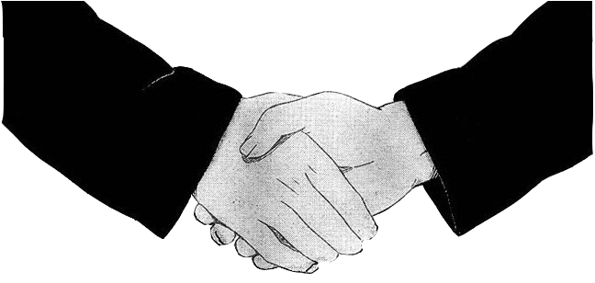
제 7회 국민연금 대학생 광고 공모전
국민연금제도의 긍정적 이미지 제고를 위한 IMC 기획서
제출자_ 김지혜, 박소연, 박하늘
20대와 국민연금제도의 친구되기 프로젝트
절친
우리 되었어요

Slide 3
1.상황분석
대한민국의 현재와 미래
52.7%
자료: 통계청, <장래인구추계> 2006.11
단위: 천명, %
,
고령화
저 출산
현상이 빠르게 진행되고 있습니다.

Slide 4
1.상황분석
고령화, 저 출산의 문제점
72%
자료: 통계청, <장래인구추계> 2006.11. 단위: %
노년부양비=[(65세 이상 인구/15~62세 인구)x100x100] 출생 시 기대수명
1인 당 부양해야 할 노인비율
이 크게 늘어납니다.

Slide 5
1.상황분석
4050대의 발 빠른 대처
Q. 현재 노후대비를 하고 계십니까?
대상자: 4050세대 60명
조사일자: 2012년 5월 1일 ~18일
자체조사, 단위 %
노후대비
고정소득이 있는 대부분의 4050대는 현재
를 하고 있습니다.

Slide 6
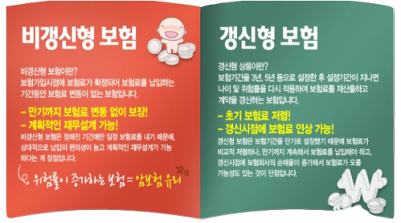
1.상황분석
4050대가 선택한
노후대책의 다양한 방법
부동산
사보험
저축
저축,사보험,부동산
등 다양한 방법이 있습니다.

Slide 7
2.타겟분석
Q. 노후 대비 방법으로 어떤 것이 가장 효과적이라고 생각하십니까?
4050대가 가장 선호하는 노후대책
대상자: 4050세대 60명, 자체조사, 단위 %
조사일자: 2012년 5월 1일 ~18일
4050대는 그 중에서도 국민연금제도가 가장 효과적인 노후대책이라고 생각합니다.

Slide 8
2.타겟분석
현재 20대
후에 국민연금에 가입될
이들은 어떨까요?

Slide 9
2.타겟분석
노후대비에 대한 20대의 인식
Q. 고정소득이 주어진다면 지금 당장 노후대비를 시작할 의향이 있습니까?
대상자: 2029세대 60명
조사일자: 2012년 5월 1일 ~18일
자체조사, 단위 %
20대도 4050세대와 마찬가지로 이미 노후대비의 필요성을 느끼고 있습니다.

Slide 10
2.타겟분석
20대는 국민연금제도를 알까?
Q. 국민연금제도가 무엇인지 알고 계십니까?
대상자: 2029세대 60명
조사일자: 2012년 5월 1일 ~18일
자체조사, 단위 %
20대는 국민연금제도가 무엇인지도 알고 있습니다.

Slide 11
2.타겟분석
Q. 노후 대비 방법으로 어떤 것이 가장 효과적이라고 생각하십니까?
20대에게서 발견된 문제
대상자: 2029세대 60명, 자체조사, 단위 %
조사일자: 2012년 5월 1일 ~18일
20대는 국민연금제도가 가장 효과적인 노후대책이라고 생각하지 않습니다.

Slide 12
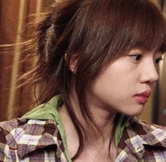
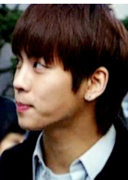
2.타겟분석
20대에게 이유를 들어보았습니다.
대상자: 2029세대 2명, 자체 FGI
조사일자: 2012년 5월 1일 ~18일
세계적으로 고령화 추세잖아요. 특히 우리 나라는 그 속도가 엄청 빠른 걸로 알고 있어요. 그런데 그렇게 계속 노인인구가 늘어나면, 나중에는 연금을 받는 인구도 급격히 늘어날 거란 말이에요? 그럼 국민연금관리공단에서 관리하는 연금이 언젠가 바닥이 나지 않을까요? 차라리 장기 적금을 들겠어요. 서울여자대학교 언론홍보학과 3학년 김00
지금 아무리 연금을 들어봐야, 물가가 항상 달라지는 거잖아요. 지금 500원짜리 연금을 50년 들어놓아서 50년 후에 2만 5천원 밖에 안 되는데. 그런데 50년 후에는 2만 5천원이 지금만큼 크지 않을 거에요. 50년 후 2만 5천원이 2012년으로 따지면 1천원 밖에 안될지도 모른다는 거죠. 그런데 국민연금만으로 노후대비가 가능할까요? 물가에 따라 연금 액을 올려주지는 않을 거 아니에요.
한양대학교 경영학과 1학년 최00
오해
20대는 국민연금제도에 대해 를 가지고 있기 때문이었습니다.

Slide 13
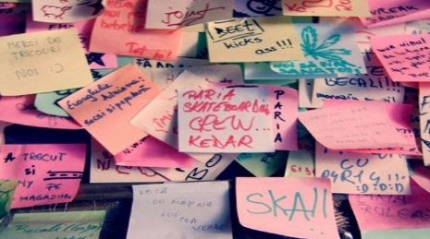
2.타겟분석
20대 다수가 공통적으로
오해하고 있는 국민연금의 특징
물가에 관계 없이 연금은 항상 똑같이 지급되는 것 아닌가요?
정말로 돌려받을 수 있는 건가요?
국민연금관리공단 주식투자 때문에 망할 것 같아요.
국민연금제도는 40대 이상 어른들만 가입하는 것 아닌가요?
대상자: 2029세대 60명, 자체조사
조사일자: 2012년 5월 1일 ~18일

Slide 14
2.타겟분석
지금까지 20대들이 접했던
국민연금공단의 홍보 커뮤니케이션
아무도 찾아오지 않는 온라인 공간에서
퀴즈 풀기
대학교 축제 한 복판에서 [국민연금]으로
4행시 짓기
오해를 푸는 것은 물론 어렵고 더 나아가
국민연금에 대한 제대로 된 정보를 알리기도 어렵다.

Slide 15
3.전략도출
20대의 오해를
국민연금제도에 대한
보다 재미있게 풀어주자
물가가 오르면 연금 액도 오릅니다.
국가가 망하지 않는 한 반드시 돌려받습니다.
실제 선진국도 40-60% 가량 주식투자를 합니다.
20대도 국민연금에 가입할 수 있습니다.
20대와 국민연금제도의 친구되기 프로젝트
절친
우리 되었어요

Slide 16
4.오프라인 프로그램
20대와 함께하는 1박 2일
국민연금 CAMP
◎
기 간
1차(30명): 2012년 12월 14일 부터 16일까지
2차(30명): 2012년 12월 20일 부터 22일까지
◎
지원 자격
노후에 관심 있는 20대 이상 남녀 선착순
◎
참가 신청
2012년 12월 1일부터 온라인으로 선착순 마감
국민연금 관리공단 홈페이지 및 배너 클릭
◎
문의 전화
국민연금 관리공단 홍보실 직원
02) 000- 0000 / 000 팀장

Slide 17
20대와 함께하는 1박 2일
프로그램 주먹이 운다
◎
1단계. 국민연금에 대한 20대의 자유로운 생각 듣기
링 위에 올라와
그 동안 스승과 제자 사이에
못 다한 이야기를
속 터놓고 할 수 있는
KBS 예능 프로그램을 패러디 하여
국민연금 제도에 대한
20대들의 실질적인 이야기를
들을 수 있는 기회를 마련.
국민연금공단 전문가를 초청하여
오해를 그 자리에서 풀도록 한다.

Slide 18
20대와 함께하는 1박 2일
프로그램 퍼즐 맞추기
◎
2단계. 국민연금에 대한 오해를 바로잡는 퍼즐게임
퍼즐 맞추기는 CAMP에서
5명씩 구성한 팀에게 제공하는
첫 번째 수행 미션.
퍼즐의 위에는
20대가 가장 많이 오해하고 있는 지식을 적고
그 퍼즐의 짝에는 O , X를 적는다.
제대로 O, X 를 끼워 맞춰야만
대형 퍼즐이 완성된다.
국민연금제도에 대한 오해를
직접 바로잡는 시간.

Slide 19
20대와 함께하는 1박 2일
프로그램 스피드퀴즈
◎
3단계. 국민연금에 대한 오해를 바로잡는 스피드퀴즈
팀 별로 가장 오해할 만한
국민연금제도에 대한 지식에 대한 퀴즈를 만든다.
이 때 주의할 점은 다른 팀에게 직접 퀴즈를 내야
하므로 가장 어렵고, 가장 오해할 만한 것을 만든다.
각각 5명으로 구성된 6팀은 그렇게 서로에게
한 번씩 스피드 퀴즈를 낸다.
다른 팀이 낸 문제를 가장 많이 맞추고
다른 팀에게 가장 어렵게 문제를 낸 팀이 승리한다.

Slide 20
20대와 함께하는 1박 2일
프로그램 전문가초청
◎
4단계. 노후대비 Plan 및 국민연금에 대한 강연 듣기
20대에게 가장 인기 있는 경제학자 공병호.
공병호씨를 초청하여 노후대비가 얼마나 중요한지,
20대의 경제관리는 어떻게 해야 하는지에 대한
전반적인 경제학 강의를 듣는다.
더불어 공병호씨에게 요청하여
국민연금제도에 대한 오해를 바로 잡을 수 있는
특강을 제공한다.

Slide 21
20대와 함께하는 1박 2일
프로그램 서약서 받기
◎
5단계. 서약서 받기
1박 2일 국민연금 CAMP에 참가한 학생들은
지금 까지 국민연금제도에 대한
각종 오해를 풀어보았다.
마지막 시간에는 참가한 20대들에게서
후에 국민연금제도에 적극 참여할 것을
약속하는 서약서를 발급한다.
이로써 국민연금공단과 20대는 절친이 된다.
또한 마지막으로 총 5단계를 거치면서
국민연금 CAMP에서 최종 우승을 한 팀에게
국민연금 웹툰을 정기적으로 관리하고
매 월 활동비를 지급하는 특혜를 준다.

Slide 22
5.오프라인+온라인 프로그램
20대의 오해를 풀기 위한
국민연금 칼럼연재
◎
왜 칼럼인가?
국민연금에 대한 오해를 바로잡고 제대로 된
지식을 알리기에 가장 효과적인 매체 이용
◎
칼럼니스트 선정
국민연금공단 이사장 전광우
보건복지부 장관 임채민
◎
Case Study
◎
칼럼 연재 매체
미국 총기소유 법안에 대한 논쟁
20대가 운영하는 온라인 시사매체 : 고함20, 바이트
20대가 선호하는 오프라인 인쇄매체 : 한겨레
총기소유 찬성 조직: Handgun Control Inc.
국회의원 등 여론지도층에게 합법적인 로비 시도
◎
칼럼 연재 시기
보통 금융설계에 관심이 많은 연초와 연말
여론지도층의 칼럼작성 및 여론 주도
성공적 PR사례 중 하나로 꼽힘

Slide 23
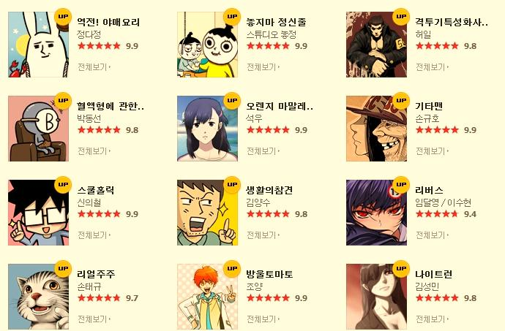
6.온라인 프로그램
국민연금공단 웹툰연재
관리자를 통한 매주 활동
◎
기대 효과
20대들에게 보다 친숙하게 다가가는 동시에
국민연금에 대한 지식을 자연스럽게 전달하고
잘못된 오해를 바로잡을 수 있다.
◎
연재 장소
포털 사이트 NAVER의 협찬을 받아 매주 연재
◎
웹툰 관리자
국민연금 CAMP에서 최종 우승을 한 팀에게
국민연금 웹툰을 정기적으로 관리하고
매 월 활동비를 지급하는 형태.

Slide 24
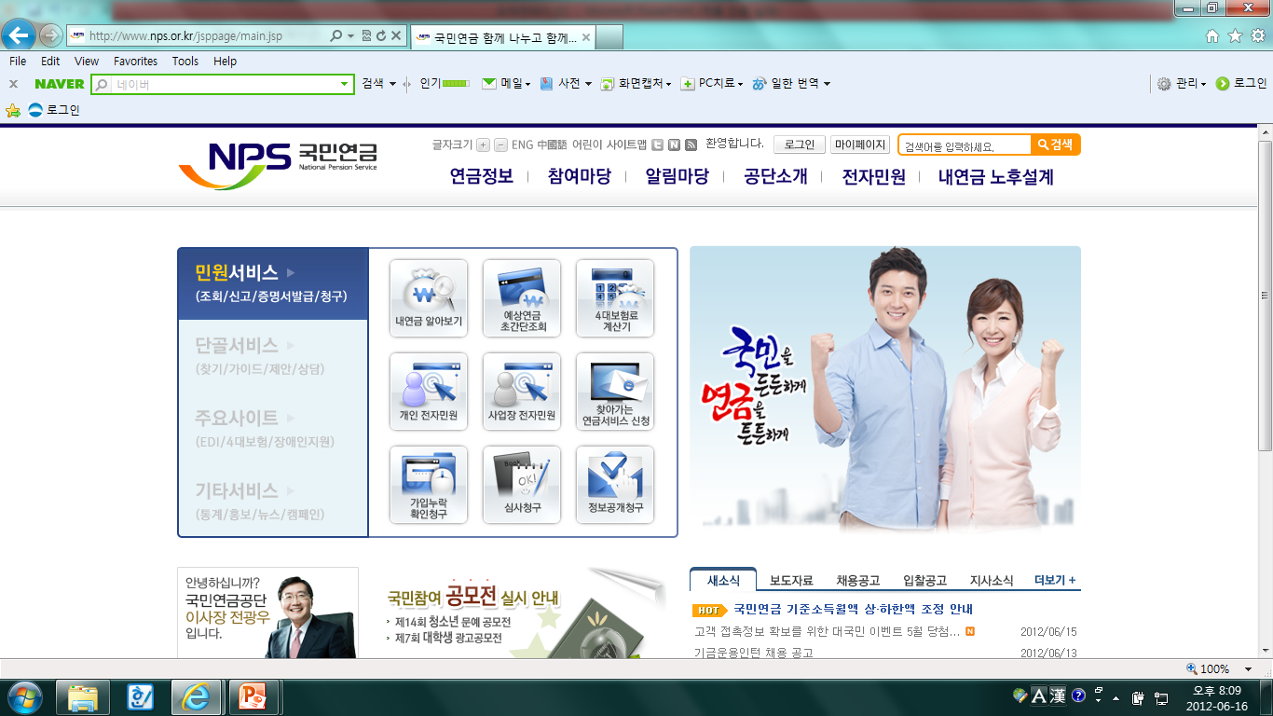
5.온라인 프로그램
국민연금 대학생 홍보대사를 통해 국민연금 블로그를 관리
국민연금에 대한 정확하고 올바른 정보를 제공한다.

Slide 25
6. 매체 광고
TV 36초 – ‘물가’편
자료: KBS2 넝쿨째 굴러온 당신
음악: Kalimba – mr.scruff

Slide 26
6. 매체 광고
TV 36초 – ‘회수’편
자료: KBS2 넝쿨째 굴러온 당신
음악: Kalimba – mr.scruff

Slide 27
6. 매체광고
PPL활용
20대와 가까워질 수 있는
맞춤형 국민연금PPL
◎
단순히 기관 이름만 홍보하는 PPL은 저리 가라!
지난 번 SBS <스타 부부쇼 자기야>에 출연한 왕00씨는
여러 번 당한 사기로 인해 노후대비에 필요한 자금을
모으지 못했다며 한탄을 한 적이 있습니다.
20대에 번 많은 돈을 분별 없이 쓰다가 노후대비는 커녕
노후에 들어서서도 열심히 일을 해야 하는 연예인.
그런 사례가 왕00씨 말고도 많지 않을까요?
이런 사람을 SBS <강심장>에 출연시키는 겁니다.
그리고 20대부터 노후를 잘 관리할 수 있는 비법으로
국민연금제도를 소개하게 합니다.
중요한 것은 20대가 가장 많이 오해하고 있는
국민연금제도의 특징을 조리 있게 설명하고, 풀어줍니다.

Slide 28
대한민국 20대와 국민연금관리공단
이들은 2022년에 10년 차 커플이 되었습니다.
도대체 비결이 무엇일까요?
Ⓐ 거짓말이다. 10년 이상 사귀었을 리가 없다.
Ⓑ 서로 너무 사랑해서 싸울 일이 전혀 없었을 것이다.
Ⓒ 성격이 무던해서 싸울 일이 전혀 없었을 것이다.
Ⓓ 때로는 싸움도, 오해도 있었지만 잘 풀었기 때문일 것이다.

Slide 29
감사합니다.

